Slide 1

Мій колір

Slide 2
Радість і піднесення
Символ працьовитості
Надія і спокій
Відкритість доспілкування
СТУРБОВАНІСТЬ ПЕРЕЖИВАННЯ
Внутрішня гармонія

Slide 3
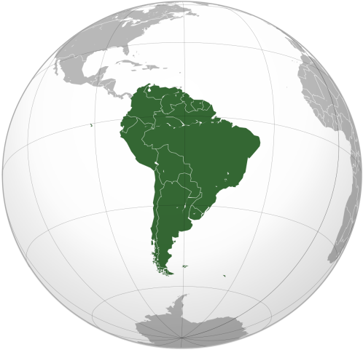
Води суходолу
Південної Америки

Slide 4

Внутрішні води
Річки
Озера
Болота
Льодовики
Підземні
води

Slide 5

Клімат
(Вплив на річки)
Густота
річкової
системи
Живлення
річок
Режим
річок

Slide 6
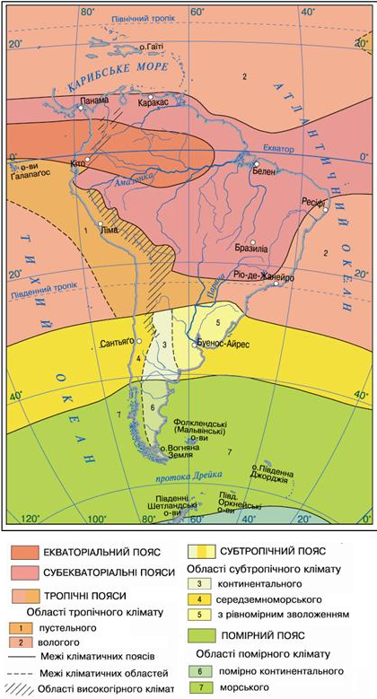
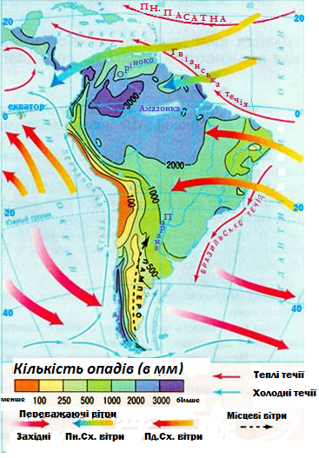

Slide 7
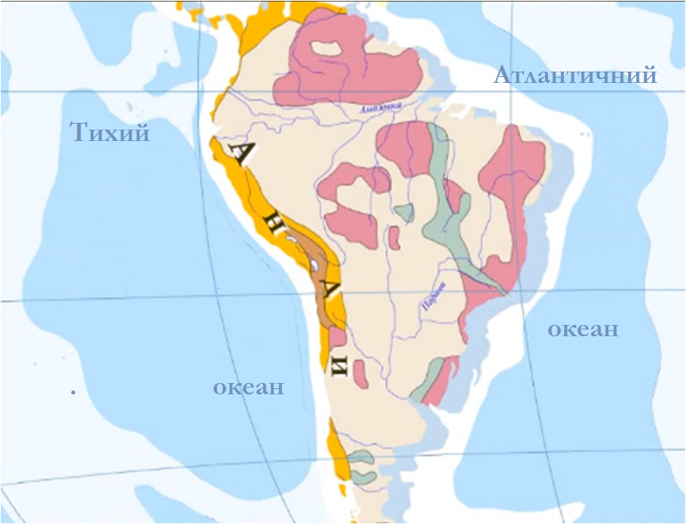
Вплив рельєфу

Slide 8
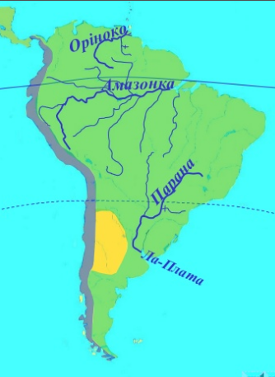
Басейни річок:
- басейн
Атлантичного океану - 90%
-басейн
Тихого океану - 5%
-басейн внутрішнього стоку - 5%

Slide 9
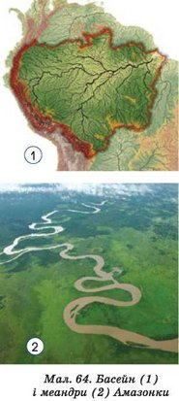
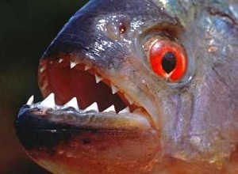
АМАЗОНКА
Приймає -500 приток
Довжина річки- 7000 км. Площа басейну 7180 тис. км² Средньорічний стік близько 7000 км.

Slide 10
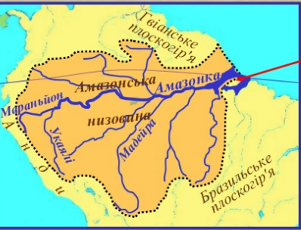
Найдовша і найповноводніша річка світу
Амазонка
Довжина – 6992 км
Площа басейну –
7,2 млн. км²
Річний стік –
219 000 м³/с
Глибина – 70-100 м
Має – понад 500 приток,
20 з них – довгі
(1500 –
3500 км)

Slide 11
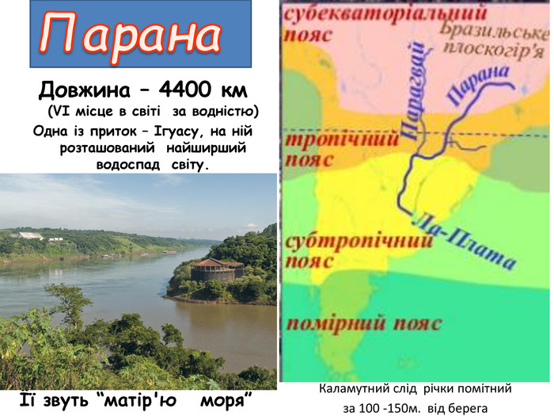

Slide 12
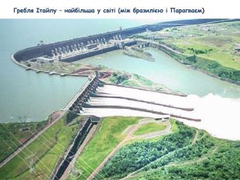
Гребля Ітайпу – найбільша у світі (між Бразилією і Парагваєм)

Slide 13
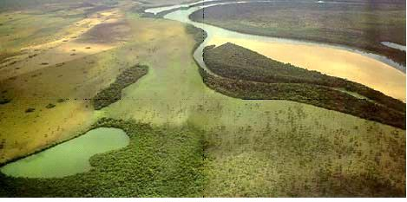
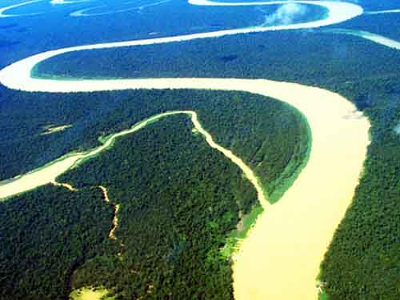
ОРІНОКО
Довжина - 2740 км

Slide 14
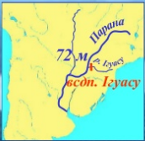
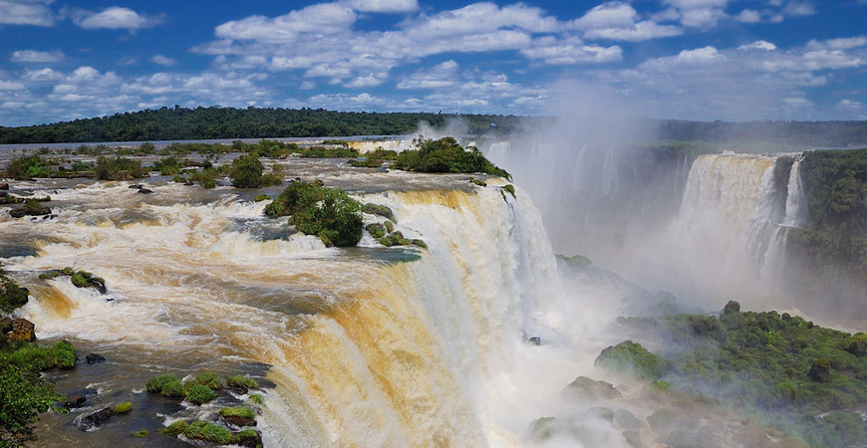
Ігуасу
Найширший (до 4 км) та наймальовничіший водоспад світу
Висота падіння води — 72 м.

Slide 15
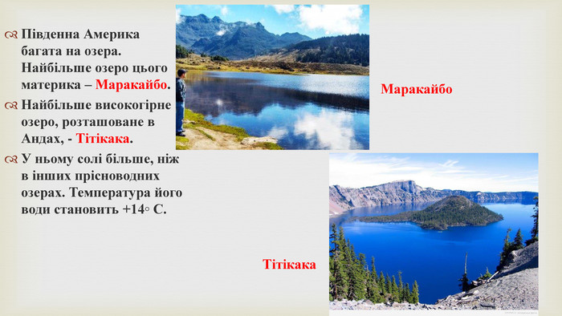

Slide 16
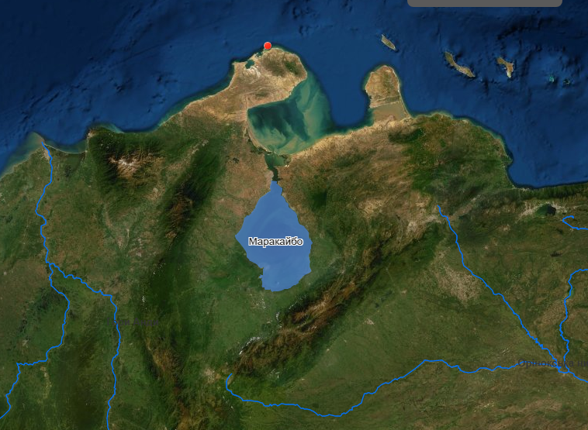
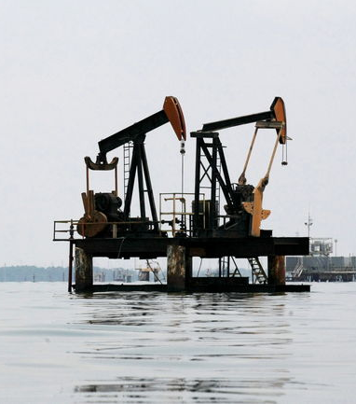
Маракайбо
Озеро-лагуна на узбережжі Каспійського моря, сполучене з ним вузькою протокою.
Площа –
13 210 км²
Глибина –
60 - 250 м
Вода прісна

Slide 17
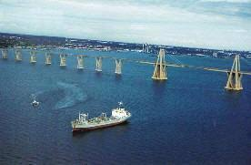
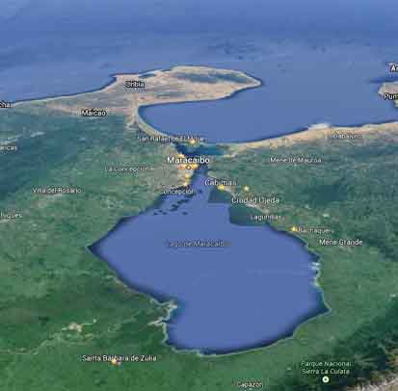
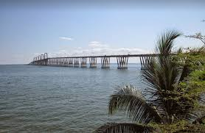
МАРАКАЙБО

Slide 18
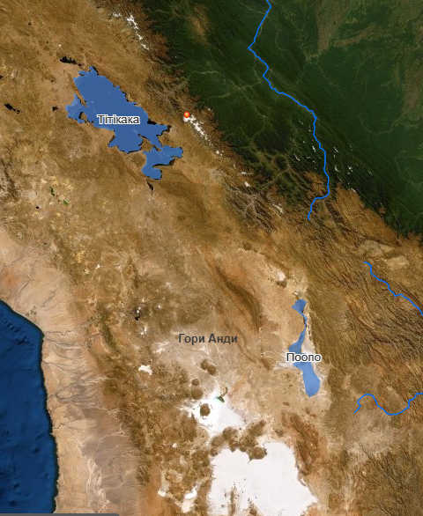
Тітікака
Найбільше високогірне
озеро
Висота – 3812 м.над р.м.
Глибина – 304 м.
Площа – 8 372 км²
Температура +14 С
понад 42

Slide 19
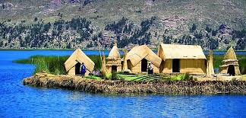
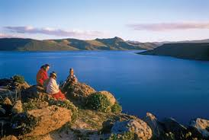
Тітікака

Slide 20
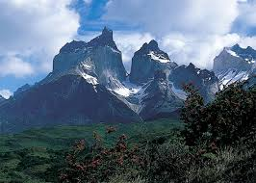
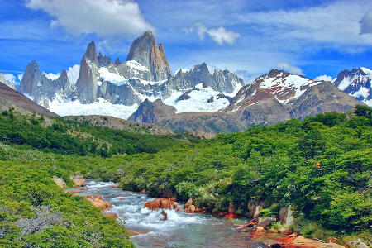
Льодовики в
Андах не набули значного поширення через високу снігову лінію.

Slide 21
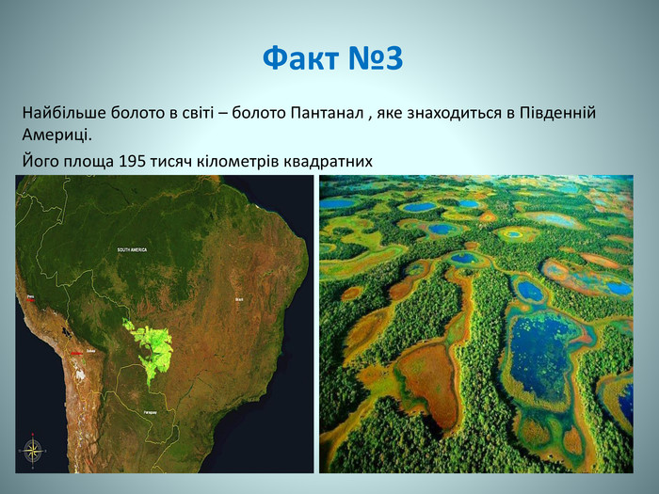

Slide 22
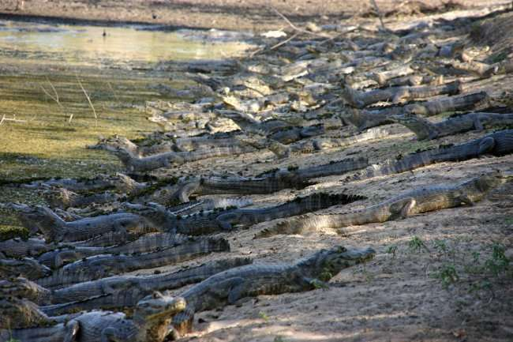
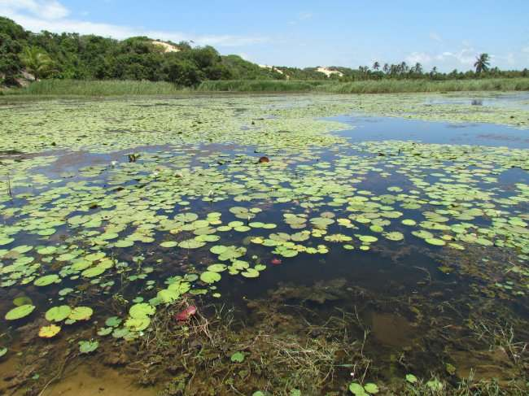
Пантанал
На площі близько 195 тисяч квадратних кілометрів проживають 80 різних видів ссавців, півсотні видів рептилій, серед яких понад 2 мільйонів крокодилів, і ще 650 видів птахів.

Slide 23
“ТАК – НІ”
1. Чи є Амазонка найповноводнішою річкою світу ?
2. Водоспад Анхель розташований на річці Оріноко?
3. Річка Оріноко є другою за довжиною?
4. В Амазонку впадають 10000 приток?
5. Озеро Тітікака є високогірним ?
6. Материк південна Америка немає льодовиків , через високі температури?

Slide 24
Прийом “ Знайди помилку”
Південна Америка бідна на внутрішні води.
Її найбільша річка - Оріноко.
На річці Парана розташований найвищий водоспад світу Ігуасу.
Витоками річки Амазонки є Укаялі та Мараньйон.
Високогірним озером материка є озеро - лагуна Маракайбо.
Озеро Тітікака з'єднується вузькою протокою з Карибським морем

Slide 25

На формування внутрішніх вод Південної Америки впливають …….…
90% стоку річок Південної Америки належить до ……... океану
Найповноводніша та найдовша річка світу - …?
Річка Амазонка повноводна цілий рік через те, що розміщена у ……. Кліматичному поясі
Водоспад Ігуасу знаходиться на річці …..
Найвищий водоспад у світі - ……
Водоспад Анхель має висоту….
Найбільше високогірне озеро материка - ….
Озеро-лагуна, де спостерігаються невпинні блискавки називається……

Slide 26
Прийом «Творча лабораторія»
Практична робота № 5 (продовження). Позначення на контурній карті назв основних географічних об’єктів Південної Америки
Північна Америка бідна на внутрішні води. ЇЇ найбільша річка - Колорадо. Притока річки Міссісіпі - Юкон. Маккензі - найбільша річка басейну Атлантичного океан
у . Най
Річки: Амазонка, Парана, Оріноко
Водоспади: Анхель (1054 м) – на притоці Оріноко,
Ігуасу – на притоці Парани
Озера : Маракайбо, Тітікака
більше скупчення озер в південній частині материка. Великі озера – це водна система, що складається із 4 окремих озер.

Slide 27
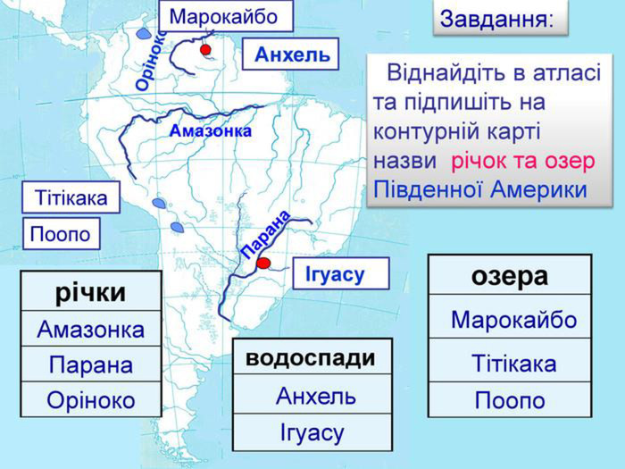

Slide 28
Домашнє завдання:
1.Заповнити таблицю про одну з річок
1. Назва річки
2. Довжина та напрям течії
3. Басейн океану, до якого належить річка
4. Основні притоки
5. Види живлення річок
6. Господарське використання річки
2. Опрацювати параграф підручника. Вивчити географічну номенклатуру водних об'єктів материка.

Slide 29
Мій колір

Slide 30
Радість і піднесення
Символ працьовитості
Надія і спокій
Відкритість доспілкування
СТУРБОВАНІСТЬ ПЕРЕЖИВАННЯ
Внутрішня гармонія

